Slide 1

Информационная система учета финансово-­хозяйственной деятельности ­-
ИНСТРУМЕНТ УПРАВЛЕНИЯ ОТРАСЛЬЮ

Slide 2
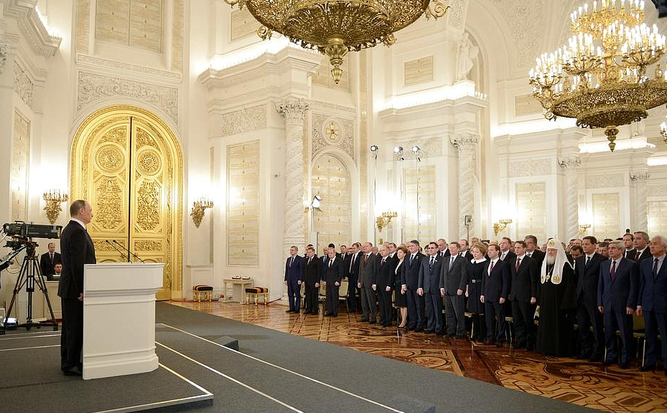
Послание Президента России Федеральному Собранию
«Бюджетное планирование, каждый бюджетный цикл надо начинать с чёткой фиксации приоритетов, необходимо вернуть определяющую роль госпрограмм в этом процессе.
Следует существенно ужесточить контроль за движением государственных средств, включая федеральные и региональные субсидии предприятиям промышленности и сельского хозяйства.
Считаю, что их нужно перечислять конечному получателю только через казначейские счета.
Доходы государства не должны уходить, что называется, мимо кассы».
3 декабря 2015 года, г. Москва

Slide 3

Муниципальные образования в Российской Федерации
22 923 муниципальных образования в Российской Федерации
493 287 человек работают в муниципалитетах
Город Новосибирск - крупнейшее
муниципальное образование в России
По состоянию на 2015 год

Slide 4
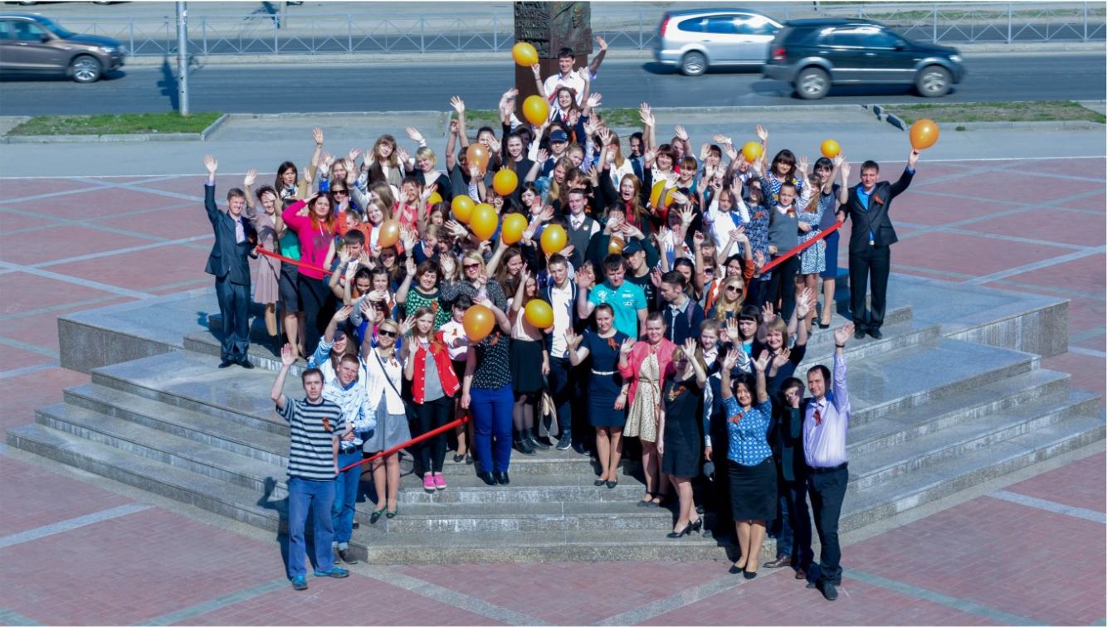
Муниципальные образовательные учреждения Города Новосибирска
507 учреждений, из них:
208 бюджетных учреждений
32 автономных учреждения
267 казенных учреждений

Slide 5
Муниципальные образовательные учреждения Новосибирска

Slide 6

Кадровый состав отрасли образования
34 093 человека, из них:
1 618 руководящих работников
17 507 педагогических работников
14 968 прочий персонал

Slide 7

Законодательная и нормативная база информатизации
Распоряжение Правительства Российской Федерации от 29.12.2014 №2769-р «Концепция региональной информатизации»
Федеральный закон от 08.05.10 №83-ФЗ в части повышения эффективности деятельности учреждений
Распоряжение Правительства Российской Федерации от 20.07.11 №1275-р «О концепции создания и развития государственной интегрированной системы управления общественными финансами»
Распоряжение Правительства Российской Федерации от 20.10.10 №1815-р 2О государственной программе Российской Федерации “Информационное сообщество (2011-2020 гг.)»
Федеральный закон от 27.07.06 N 152-ФЗ «О персональных данных»
Постановление Правительства Российской Федерации от 17 марта 2014 года №193 «Об утверждении правил осуществления ГРБС …внутреннего финансового контроля и внутреннего финансового аудита…»
Государственная программа Российской Федерации «Развитие образования» на 2013 - 2020 годы

Slide 8
Информатизация - необходимое средство для организации работы бухгалтерской службы
Концепция региональной информатизации
Государственная программа Российской Федерации
«Развитие образования»
«Повышение производительности труда государственных и муниципальных служащих и работников бюджетной сферы путем автоматизации выполнения ими типовых операций, что позволит повысить эффективность деятельности органов государственной власти и органов местного самоуправления, государственных и муниципальных учреждений»
«Особое внимание будет уделено вопросам повышения качества управления образовательными организациями. Именно уровень управления организацией становится самым критичным для успехов, планируемых на первом и последующих этапах преобразований»

Slide 9
Основные направления бюджетной политики
Российской Федерации
Повышение эффективности и результативности имеющихся инструментов программно-целевого управления и бюджетирования
Повышение эффективности процедур проведения государственных закупок
Совершенствование процедур предварительного и последующего контроля, в том числе уточнение порядка и содержания мер контроля за нарушениями в финансово-бюджетной сфере
Развитие компетенций сотрудников бухгалтерских служб
Усиление роли внешнего и внутреннего финансового контроля и аудита в обеспечении достоверности и своевременности бухгалтерской информации в целях принятия эффективных управленческих решений

Slide 10
Программа развития муниципальной системы образования города Новосибирска на 2015 – 2017 годы»
ЦЕЛЬ: обеспечение условий для предоставления качественного общедоступного образования детей
ЗАДАЧИ:
Развитие и обновление содержания общего и дополнительного образования
Организация отдыха и оздоровления обучающихся в каникулярное время
Поддержка одаренных детей
Совершенствование управления системой образования
Развитие кадрового обеспечения системы образования
Развитие материально-технического обеспечения системы образования
Создание дополнительных мест в системе дошкольного образования, в том числе в местах комплексной застройки микрорайонов города Новосибирска
Создание дополнительных мест в системе начального общего, основного общего и среднего общего образования, в том числе в местах комплексной застройки микрорайонов города Новосибирска

Slide 11
Предпосылки создания системы
Проблемы
Несвоевременная сдача отчетности
Низкая компьютерная грамотность сотрудников
Недостаточный уровень технического оснащения
Высокие трудозатраты сотрудников на выполнение типовых операций
Высокие затраты на поддержку бухгалтерских программ
Причины
Многоэтапность сдачи отчетности
Неэффективность передачи данных
Использование разнородных ПП
Отсутствие необходимых ИТ-специалистов в штате

Slide 12
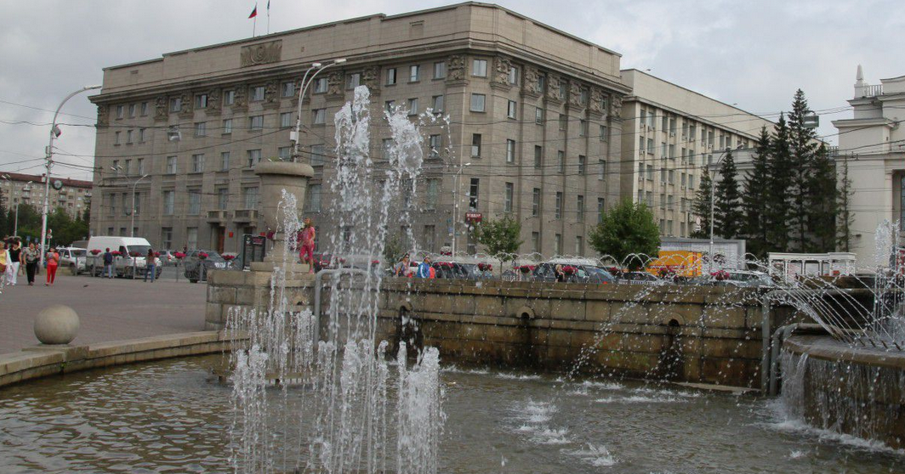
Многоуровневое взаимодействие в ГУО мэрии Новосибирска
Подведомственные учреждения
ГУО мэрии города Новосибирска
Структурные подразделения ГУО мэрии в районах (округе) города Новосибирска

Slide 13
Сдача отчетности до внедрения системы
До внедрения системы:
Различные справочники у подведомственных учреждений
В результате:
Высокие трудозатраты на подготовку отчета о выполнении бюджета
Длительность проверки отчетов
Отсутствие гарантии сохранности информации
Нарушение сроков предоставления информации в финансовый орган
Отсутствие протокола об исправлении типовых ошибок
Отсутствие возможности проведения проверки периодичности работы с регистрами учета подведомственных учреждений
Низкая динамика роста качества организации и осуществления бюджетного процесса

Slide 14
Предпосылки создания системы
2005 г.
Реформа бюджетного учета
Перевод на платформу «1С:Предприятие 7.7»
2014 г.
Модернизация учета финансово-хозяйственной деятельности подведомственными учреждениями
2010-2011 г.
Переход на «восьмерку»
Реализация 83-ФЗ
2007 г.
Переход на расчет зарплаты согласно принципам подушевого финансирования

Slide 15
Создание информационной системы с применением облачных технологий: видимые преимущества и возможные сложности
Видимые преимущества
Единая информационная база
Однократный ввод информации в систему
Доступ главного распорядителя (учредителя) к информации в системе
Информационная безопасность
Хранение архивов
Интеграция с другими информационными системами
Непосредственный анализ информации из информационных баз учреждений
Получение информации руководством отрасли в режиме онлайн
Возможные сложности
Недостаточная скорость каналов интернета
Новый интерфейс для пользователей
Изменение технологии сдачи отчетов
Необходимость обучения пользователей

Slide 16
Этапы формирования системы
2014
Перевод подведомственных учреждений на конфигурацию 1С:Бухгалтерия государственного учреждения, редакция 2.0
2015
Сопровождение единой облачной системы ведения бухгалтерского учета и консолидации регламентированной и бухгалтерской отчетности
2016
Сопровождение созданных подсистем
Модернизация:
Создание единой системы расчета зарплаты и ведения кадрового учета
Ввод в промышленную эксплуатацию регистра педагогических работников
Модернизация системы
Создание рабочей группы по вопросам автоматизации ведения кадрового учета и расчета зарплаты
Перевод учреждений на конфигурацию 1С:ЗГУ, ред. 3.0
Формирование прототипа регистра педагогических работников
Создание ЦОД на базе подведомственного учреждения
Создание единой облачной системы ведения бухгалтерского учета и консолидации регламентированной и бухгалтерской отчетности

Slide 17






Облачная система ведения бухгалтерского учета и консолидации регламентированной и бухгалтерской отчетности
ЦОД в Городском центре информатизации «Эгида»
ГУО мэрии
Интернет
Учреждения
Резервное копирование
Обновление

Slide 18
эффективность использования системы в настоящее время
Управляемые затраты на сопровождение
Отсутствие необходимости учреждениям заключать договоры на сопровождение
Экономия рабочего времени

Slide 19
Эффективность использования системы – экономия рабочего времени
Использование системы исключает необходимость задействования дополнительных специалистов
Сокращение трудозатрат на проверку отчетных форм каждого учреждения с АИС «Криста» с 0,5 часа до 0 за счет полной автоматизации процесса. Общая экономия трудозатрат составила 398 часов
Сокращение временных расходов на коммуникацию между ГУО и бухгалтером учреждения за счет автоматизированного формирования развернутого протокола ошибок не менее 200 часов
Сокращение трудозатрат за счет автоматической загрузки данных из АИС «Криста» и формирования следующих документов для каждого учреждения системы образования
Документ | Трудозатраты на один документ, мин. | Количество документов/год | ИТОГО трудозатрат/год, час
Бюджетные данные | 20 | 2 | 0,6
Регистрация обязательств и сведений по договорам | 5 | 120 | 10
Платежные поручения | 3 | 360 | 18
Кассовые поступления | 3 | 60 | 1
 |  |  | 29,6
Таким образом, для 507 учреждений системы образования экономия в трудозатратах составила
15 096 часов ежегодно.

Slide 20
эффективность использования системы – уменьшение стоимости сопровождения
Многолетний опыт сопровождения информационных систем учреждений показывает необходимый и обязательный (установленный Фирмой «1С») уровень сопровождения информационных систем: 12 часов консультаций в год на учреждение + Информационно-технологическое сопровождение
В сегодняшних рыночных ценах такой набор услуг стоит более 26 млн рублей на отрасль
При этом запланированные расходы на сопровождение Единой информационной системы на 507 учреждений в 2016 году составят 25 млн руб, которые включают модернизацию системы - формирование Регистра педагогических работников и создание Единой системы кадрового учета и расчета заработной платы.
Облачные технологии позволяют не модернизировать компьютерный парк бухгалтерий учреждений, так как для работы в облачной системе достаточно любого компьютера, на котором работает браузер и есть выход в интернет.
Срок службы персонального компьютера 3-5 лет, после этого необходимы финансовые вложения.
В сегодняшних ценах стоимость модернизации 25 000 - 30 000.
Таким образом, дополнительно отрасль экономит 2,5 - 3 млн. рублей ежегодно.

Slide 21

Сопровождение системы
Сопровождение разрозненных программ
Сопровождение единой информационной системы
Осуществление обновлений программ локально в каждом учреждении на каждом рабочем месте с обязательным выездом специалиста
Дополнительные финансовые затраты на каждое учреждение для оказания платных консультаций по использованию программных продуктов
Все обновления осуществляются централизовано во вне рабочее время и без отрыва сотрудников от основной деятельности
Неограниченная линия консультаций для всех пользователей с 8.00 до 19.00 ежедневно с понедельника по пятницу
В 2014 году:
16 817 звонков приняли специалисты линии консультаций от бухгалтеров системы образования города Новосибирска.
12 093 удаленных подключений
Повышение эффективности консультаций в разы: специалист работает непосредственно с бухгалтерскими данными учреждения, видит рабочий стол, информационную базу учреждений, может оперативно решить существующую проблему и ответить на возникший у бухгалтера вопрос.

Slide 22
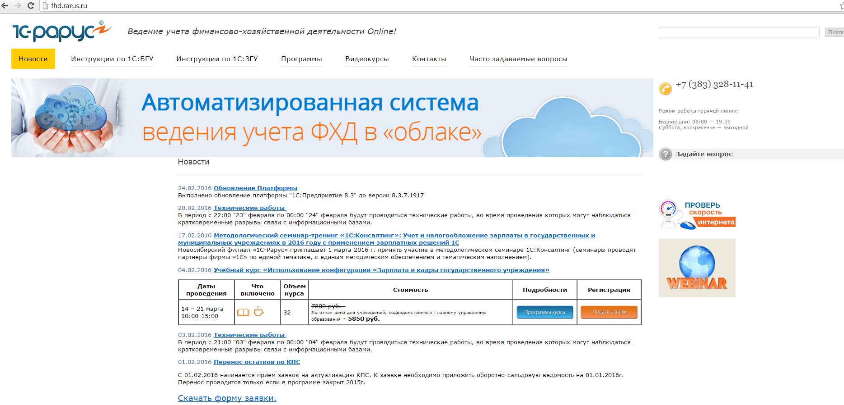
Сайт системы ФХД – Ведение учета финансово-хозяйственной деятельности Online

Slide 23
Техническое сопровождение системы
Контроль отчетности по методу «одного окна»: экспорт бюджетной и бухгалтерской отчетности из программного продукта «1С:Бухгалтерия государственного учреждения, редакции 2.0» напрямую в программный продукт «1С:Свод отчетов 8 ПРОФ»
Криптографическая защита информации с использованием шифрования и электронных цифровых подписей и возможность выгрузки отчетности в ФНС и фонды в режиме одного окна
Контроль предоставления запланированной отчетности
Проверка заполнения отчетности: внутриформенный и межформенный контроль показателей отчетных форм
Контроль показателей отчетных форм на соответствие с данными отчетов АИС «Бюджет»
Возможность самостоятельной разработки и последующего импорта отраслевых форм отчетности в дополнение к типовому комплекту
Получение произвольных (определяемых пользователем) статистических выборок из консолидированных данных
Формирование аналитических отчетов, содержащих таблицы, диаграммы, графики, с помощью удобных конструкторов без использования программирования
Контроль за составлением сводной отчетности: ведение плана-графика процесса составления отчетности с назначением ответственных лиц

Slide 24
Дальнейшее развитие функционала системы. регистр педагогических работников – ИНСТРУМЕНТ ДЛЯ РУКОВОДИТЕЛЕЙ ОТРАСЛИ
Кадровая отчетность
Ведение перечня учреждений образования, подведомственных ГУО мэрии города Новосибирска,
Ведение перечня физических лиц, занятых в качестве педагогических работников, руководителей учреждений и их заместителей
Хранение данных о кадровых движениях сотрудников учреждений образования
Хранение данных о выплаченных денежных средствах сотрудникам учреждений образования
Показатели отрасли в различных разрезах
Предоставление информации об абсолютной и средней заработной плате педагогических работников системы образования и соответствующих им физическим лицам в различных разрезах
Отчет о средней численности работников

Slide 25
Дальнейшее развитие функционала системы
Информационная база финансово-хозяйственной деятельности - эффективный инструмент руководителя отрасли для принятия решений
Данные бухгалтерского учета
Данные кадрового учета и расчета заработной платы
Показатели обязательств:
Движение бюджетных средств
Наличие кредитной задолженности
Наличие дебиторской задолженности
Показатели активов:
Материальные запасы
Земельные участки
Оборудование
Недвижимость
Аттестации
Вакансии
Кадровый состав
Прогнозирование кадрового обеспечения
Ведение реестра особо ценного имущества
Средняя заработная плата
Кадровый резерв

Slide 26
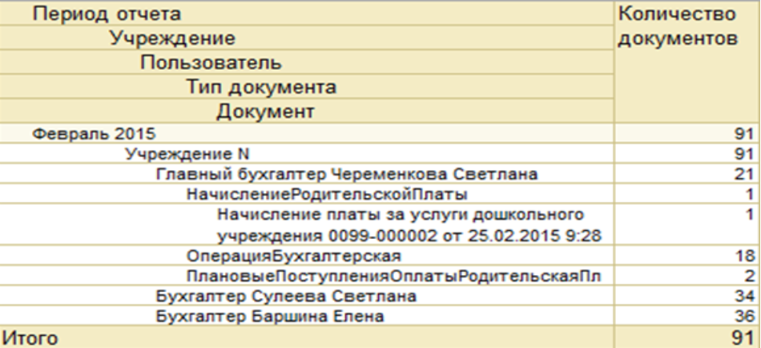
Дальнейшее развитие функционала системы
Оперативная информация о количестве обработанных документов сотрудниками подведомственных учреждений в различные периоды времени

Slide 27
Дальнейшее развитие функционала системы
Информационная база финансово-хозяйственной деятельности - эффективный инструмент для руководителя отрасли для принятия решений.
Аналитический отчет №1. Анализ источников финансирования приобретения компьютерной техники
Позволяет выявлять среднюю стоимость единицы компьютерной техники
Источник финансирования | Сумма руб. | Доля % | Количество шт. | Цена за единицу, руб.
Из муниципального бюджета | р.190 620 000,00 | 79,33% | 10590 | р.18 000,00
Из собственных средств учреждения | р.49 680 000,00 | 20,67% | 1840 | р.27 000,00
ИТОГО | р.240 300 000,00 | 100,00% | 12430

Slide 28
Дальнейшее развитие функционала системы
Информационная база финансово-хозяйственной деятельности - эффективный инструмент для руководителя отрасли для принятия решений.
Аналитический отчет №2. Анализ морального и физического износа компьютерной техники
Позволяет выявлять, сколько единиц компьютерной техники необходимо поменять по причине морального или физического износа
Моральный и физический износ компьютерного оборудования | 2016 |  |  | 2017
Год принятия в эксплуатацию | Количество номенклатуры | Сумма списания | Планируемая сумма инвестирования | Количество номенклатуры | Сумма списания | Планируемая сумма инвестирования
1998-2006 | 3107 | р.60 065 333,87 | р.66 071 867,26 | 3107 | р.60 065 333,87 | р.66 071 867,26
2007 | 2105 | р.40 694 408,69 | р.0,00 | 2105 | р.40 694 408,69 | р.44 763 849,56
2008 | 460 | р.8 892 839,90 | р.0,00 | 460 | р.8 892 839,90 | р.0,00
2009 | 789 | р.15 253 153,66 | р.0,00 | 789 | р.15 253 153,66 | р.0,00
2010 | 1050 | р.20 298 873,69 | р.0,00 | 1050 | р.20 298 873,69 | р.0,00
2011 | 989 | р.19 119 605,79 | р.0,00 | 989 | р.19 119 605,79 | р.0,00
2012 | 366 | р.7 075 607,40 | р.0,00 | 366 | р.7 075 607,40 | р.0,00
2013 | 759 | р.14 673 185,84 | р.0,00 | 759 | р.14 673 185,84 | р.0,00
2014 | 1480 | р.28 611 745,78 | р.0,00 | 1480 | р.28 611 745,78 | р.0,00
2015 | 350 | р.6 766 291,23 | р.0,00 | 350 | р.6 766 291,23 | р.0,00
2016 | 975 | р.18 848 954,14 | р.0,00 | 975 | р.18 848 954,14 | р.0,00
2017 | 0 | р.0,00 | р.0,00 | 0 | р.0,00 | р.0,00
Итого | 12430 | р.240 300 000,00 | р.66 071 867,26 | 12430 | р.240 300 000,00 | р.110 835 716,81

Slide 29
Дальнейшее развитие функционала системы
Информационная база финансово-хозяйственной деятельности - эффективный инструмент для руководителя отрасли для принятия решений.
Аналитический отчет №3. Анализ услуг связи по контрагентам (КЭК = 221)
Позволяет выявлять расхождение в стоимости одинаковых услуг, оказываемых различными контрагентами
Контрагент | 2014 |  |  |  | 2015
Учреждение | Количество учреждений на обслуживании | Номенклатура | Сумма | Стоимость обслуживания 1 учреждения | Количество учреждений на обслуживании | Номенклатура | Сумма | Стоимость обслуживания 1 учреждения
Новосибирский филиал "Ростелеком" | 276 | Услуги связи | 938400 | 3400 | 276 |  | 1032240 | 3740
Сибирский филиал Открытого акционерного общества "МегаФон" | 193 | Услуги связи | 405300 | 2100 | 193 |  | 445830 | 2310
Другие | 41 | Услуги связи | 90200 | 2200 | 38 |  | 99220 | 2611
Итого | 507 | Услуги связи | 1433900 |  |  |  | 1577290

Slide 30
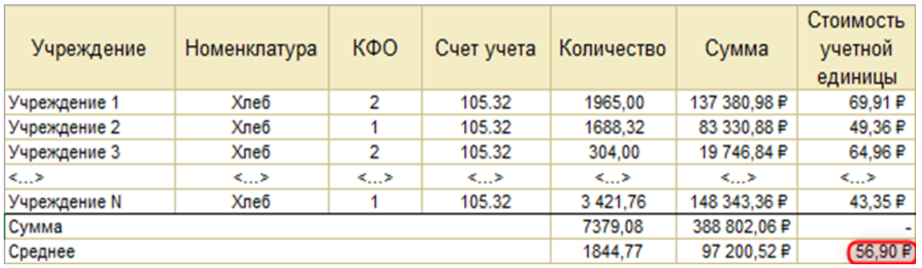
Дальнейшее развитие функционала системы - закупки
Автоматизация закупочной деятельности
Сбор и консолидация потребностей всех учреждений отрасли в автоматическом режиме в едином формате
Формирование общего перечня товаров и услуг на основании единой номенклатуры
Распределение финансирования в соответствии с план-графиком закупок
Формирование сводной потребности для всей отрасли
Проведение план-фактного анализа закупок, выявление экономии
Автоматизация закупочной деятельности.
Мониторинг и контроль финансово-хозяйственных деятельности по подведомственным учреждениям и по отрасли в целом
Цель: выявить неэффективные расходы, например, в части закупок некоторой номенклатуры

Slide 31
эффективность использования системы
Контроль осуществляемых закупок
Экономия при закупках
Результат:
Происходит существенная экономия бюджетных средств на закупку однотипных товаров, ввиду повышения контроля закупочных цен и организации централизованных закупок.
Опыт других муниципалитетов показывает, что экономия денежных средств на централизованных закупках достигает 8-15% от общей суммы затрат на закупки

Slide 32
Финансовый контроль ­- неотъемлемая составная часть деятельности отрасли, подлежащая автоматизации
Обеспечение выполнения требований постановления правительства N193 от 17 марта 2014 г. и Методических указаний к Правилам внутреннего контроля Минфина России.
Организация внутреннего контроля правильности ведения учета в учреждениях
Ведение документов внутреннего контроля
Мониторинг результатов проверок, проводимых в подведомственных учреждениях

Slide 33
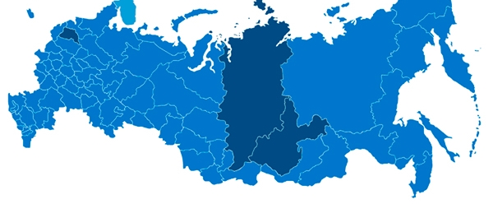
Использование различных механизмов при создании систем учета финансово-хозяйственной деятельности
Другие регионы - изменение структуры бухгалтерской службы - создание централизованных бухгалтерий
ГУО мэрии города Новосибирска - развитие функционала: от системы бухгалтерского учета к системе управления отраслью

Slide 34



Остались вопросы? – приглашаем на дискуссионную площадку
Дискуссионная площадка
«Бухгалтерский учет в современных условиях - ­ только необходимость или инструмент управления?»
Вопросы для обсуждения:
  Бухгалтерская служба ­ как оценить эффективность?
  Мониторинг финансово­-хозяйственной деятельности ­- какие показатели нужны руководителю?
  Зачем нужны информационные системы муниципалитету?
  Точки роста эффективности в информатизации закупочной деятельности
  Эффективный контракт руководителя ­- как объективно оценить управленца?
  Информационная система учета финансово­-хозяйственной деятельности для управления
3 марта 2016 г.
10:30-13.00
Notes:
Приглашение на дискуссионную площадку “Бухгалтерский учет в современных условиях - только необходимость или инструмент управления?”

